Slide 1
Dissosiyatif Kimlik Bozukluğu
385315 Şerife İrem Şahin

Slide 2
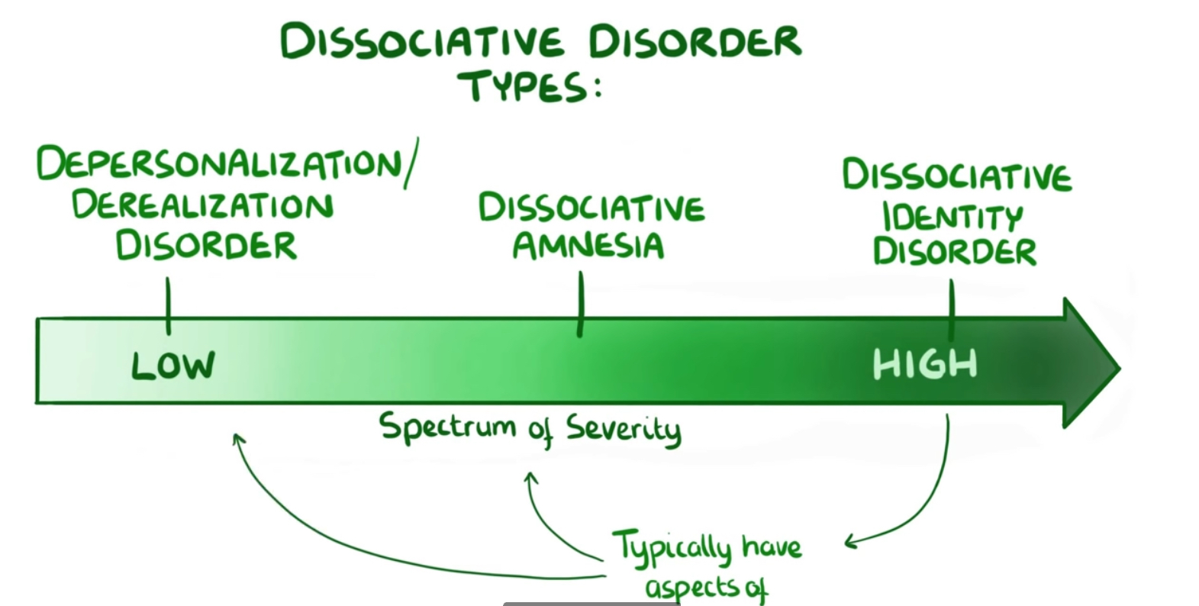
Dissosiyatif bozukluk türlerinden biri
Dissosiasyon; bilinç, hafıza, kimlik, duygulanım, algı, beden algısı, motor kontrol ve davranışlarda integrasyonun kesintiye uğraması şeklinde tanımlanır.

Slide 3
Epidemiyoloji
Prevalans: 1/100 (community-based studies)
Ruh Sağlığı ile ilgili tedavi alanlarda daha yüksek prevalans
Prospektif bir çalışmada Türkiye'de bir çocuk ve ergen polikliniğine başvuran ergenlerin (11-17 yaş) yüzde 16’sına DKB tanısı konmuştur. (2014)
Kadınlarda psikiyatri tedavisi alanlarda, erkeklerde madde kullanımı olanlarda daha fazla.
Notes:
Çoğu çalışmada tr var.

Slide 4
Komorbidite
PTSB: 79-100/100
Depresyon: 83-96/100
Madde Kullanımı: 83-96/100 (Öykü ve aktif kullanım dahil)
Avoidant Kişilik Bozukluğu: 76/100
Borderline Kişilik Bozukluğu: 31-83/100

Slide 5
Risk Faktörleri
Çocukluk çağı cinsel istismar: 70-100/100
Çocukluk çağı fiziksel istismar: 60-95/100
Çocukluk çağı travması: 77-100/100

Slide 6
Patogenez
Tartışmalı bir tanı
Patogenezi bilinmiyor

Slide 7
Patogenez — Travma Modeli
Stres – Diyatez kavramı
Hastalığa yatkın bireyler – dissosiyasyona meyilli bireyler
Hazırlayıcı stres faktörü
Cinsel istismar
Fiziksel istismar
Ciddi çocukluk çağı travması

Slide 8
Patogenez — Travma Modeli
Dissosiyativite
Fizyolojik bir yanıt
Yoğun odaklanma + dikkat dağıtıcı uyaranlardan ayrışabilme
Hayvanlarda bir savunma modeli
Donma, tonik hareketsizlik, pasiflik, aşırı uyarılma, analjezi
Genetik faktörler
Dopamin metabolizması
Nöronal büyüme ve onarım
Travmaya glukokortikoid yanıtı
Serotonin transportu
Küçük hipokampüs, küçük amigdala
Notes:
Fizyolojik dissosiyativite yanıtı bireyden bireye değişiklik gösterebiliyor.
Hipokammüs volüm küçüklüğü sıralaması: Aktif DKB > İyileşmiş DKB > Sağlıklı Kişi
Belirli beyin alanlarının hacimlerini karşılaştıran başka bir çalışma, psikiyatrik bozukluğu olmayan kişilerle karşılaştırıldığında DKB'li bireylerde hipokampus ve amigdalanın hacim olarak daha küçük olduğunu buldu [67]. Bunlar, daha küçük hipokampal hacmin travmadan önce mevcut olabileceğini ve travmanın bir sonucu olmaktan ziyade TSSB için bir risk faktörü olabileceğini öne süren bir çalışmayla çelişmektedir [68]. Diğer veriler beyin bölgelerinde kortikal kalınlıkta azalma ve kortikal yüzey alanında azalma olduğunu gösteriyor

Slide 9
Patogenez — Travma Modeli
Çocukluk travması
Şiddetli fiziksel/cinsel istismar öyküsü
Duygusal istismar
Güvenli bağlanma eksikliği
Yetişkinlerde TSSB gelişebiliyor, DKB?

Slide 10
Patogenez — Travma Modeli
Zayıf bağlanma
Özellikle yaşamın ilk iki yılındaki anne-bebek bağlanma kalitesi
Öngörü değeri çocukluk travmasından daha yüksek
Notes:
Erken çocukluk döneminde bakıcılarının çocuk üzerinde günlük ağrılı tıbbi prosedürler uygulaması gereken çocuklar üzerinde yapılan ileriye dönük bir çalışma, tedavi yılı sayısının ve beş yaşından önce hastaneye yatış sayısının ergenlik ve yetişkinlikteki dissosiyasyonu benzersiz bir şekilde öngördüğünü buldu [82]. Sağlık uzmanları tarafından uygulanan acı verici prosedürlerin uygulandığı kronik hastalığı olan kontrol grubunda yüksek düzeyde ayrışma görülmedi.
Erken çocukluk döneminde bakıcılarının çocuk üzerinde günlük ağrılı tıbbi prosedürler uygulaması gereken çocuklar üzerinde yapılan ileriye dönük bir çalışma, tedavi yılı sayısının ve beş yaşından önce hastaneye yatış sayısının ergenlik ve yetişkinlikteki dissosiyasyonu benzersiz bir şekilde öngördüğünü buldu [82]. Sağlık uzmanları tarafından uygulanan acı verici prosedürlerin uygulandığı kronik hastalığı olan kontrol grubunda yüksek düzeyde ayrışma görülmedi.

Slide 11
Patogenez — Travma Modeli
Önerilen Mekanizmalar
Dissosiyasyon ve amnezi: Adaptif mekanizma, savunma mekanizması
Fiziksel acıdan ayrışmayı, duyguların düzenlenmesini sağlıyor olabilir.
İstismarcının istismarın gizli kalması konusundaki uyarısı
Kimlik gelişimi dönemindeki travmalar
Kronik istismarda dissosiyasyon tekrarlanan ve güçlenen bir süreç halini alabilir.
Çocuk travmatik olaylarla, iç çatışmalarla, yoğun duygulanımlarla, rahatsız edici gerçeklerle başa çıkmak için bunu kullanabilir.
Çocuk bütünlüklü bir kişilik geliştiremez.
Notes:
Erken çocukluk döneminde bakıcılarının çocuk üzerinde günlük ağrılı tıbbi prosedürler uygulaması gereken çocuklar üzerinde yapılan ileriye dönük bir çalışma, tedavi yılı sayısının ve beş yaşından önce hastaneye yatış sayısının ergenlik ve yetişkinlikteki dissosiyasyonu benzersiz bir şekilde öngördüğünü buldu [82]. Sağlık uzmanları tarafından uygulanan acı verici prosedürlerin uygulandığı kronik hastalığı olan kontrol grubunda yüksek düzeyde ayrışma görülmedi.
Erken çocukluk döneminde bakıcılarının çocuk üzerinde günlük ağrılı tıbbi prosedürler uygulaması gereken çocuklar üzerinde yapılan ileriye dönük bir çalışma, tedavi yılı sayısının ve beş yaşından önce hastaneye yatış sayısının ergenlik ve yetişkinlikteki dissosiyasyonu benzersiz bir şekilde öngördüğünü buldu [82]. Sağlık uzmanları tarafından uygulanan acı verici prosedürlerin uygulandığı kronik hastalığı olan kontrol grubunda yüksek düzeyde ayrışma görülmedi.

Slide 12
Patogenez — Sosyokognitif Model
Kültürel ve kişilerarası beklentilerle tutarlı bir rol
Kişilerin kendi fantezilerine inanması
Medya temsillerinin hasta tarafından absorbe edilmesi
Travma geçmişi fantezi kurma eğilimi ile ilgili olabilir
İyatronejik olarak belirtiler pekiştiriliyor olabilir
Notes:
Erken çocukluk döneminde bakıcılarının çocuk üzerinde günlük ağrılı tıbbi prosedürler uygulaması gereken çocuklar üzerinde yapılan ileriye dönük bir çalışma, tedavi yılı sayısının ve beş yaşından önce hastaneye yatış sayısının ergenlik ve yetişkinlikteki dissosiyasyonu benzersiz bir şekilde öngördüğünü buldu [82]. Sağlık uzmanları tarafından uygulanan acı verici prosedürlerin uygulandığı kronik hastalığı olan kontrol grubunda yüksek düzeyde ayrışma görülmedi.
Erken çocukluk döneminde bakıcılarının çocuk üzerinde günlük ağrılı tıbbi prosedürler uygulaması gereken çocuklar üzerinde yapılan ileriye dönük bir çalışma, tedavi yılı sayısının ve beş yaşından önce hastaneye yatış sayısının ergenlik ve yetişkinlikteki dissosiyasyonu benzersiz bir şekilde öngördüğünü buldu [82]. Sağlık uzmanları tarafından uygulanan acı verici prosedürlerin uygulandığı kronik hastalığı olan kontrol grubunda yüksek düzeyde ayrışma görülmedi.

Slide 13
Klinik
İki veya daha fazla kişilik
Duygulanım, davranıç, bilinç, algı, biliş, sensör-motor fonksiyonlarda bozulma
Amnezi
Depersonalizasyon
Derealizasyon
Self-alterasyon
Transa geçmek
İşitsel hallüsinasyonlar
İntihar girişimi
Notes:
İki veya daha fazla kişilik
Farklı yaşİki veya daha fazla kişilik
Farklı yaş, cinsiyet, cinsel yönelim ve tercihlere sahip karakterler
Duygulanım, davranıç, bilinç, algı, biliş, sensör-motor fonksiyonlarda bozulma
Amnezi
Dalıp gitme
Atak şeklinde hafızada boşluklar
Belli ruh hali ve davranışlarla ilişkili? (Ör: Öfke patlaması)
Depersonalizasyon
Kişinin kendine yabancılaşması, kendini dışarıdan seyrediyormuş gibi hissetmesi
Derealizasyon
Kişinin dış dünyayı garipsemesi, gerçekdışı görmesi
Self-alterasyon
Benliğinin bir kısmının başka bir kısmından belirgin şekilde farklı olduğu duygusu
Transa geçmek
İşitsel hallüsinasyonlar
İç ses
Otohipnotik fenomen
İntihar girişimi

Slide 14
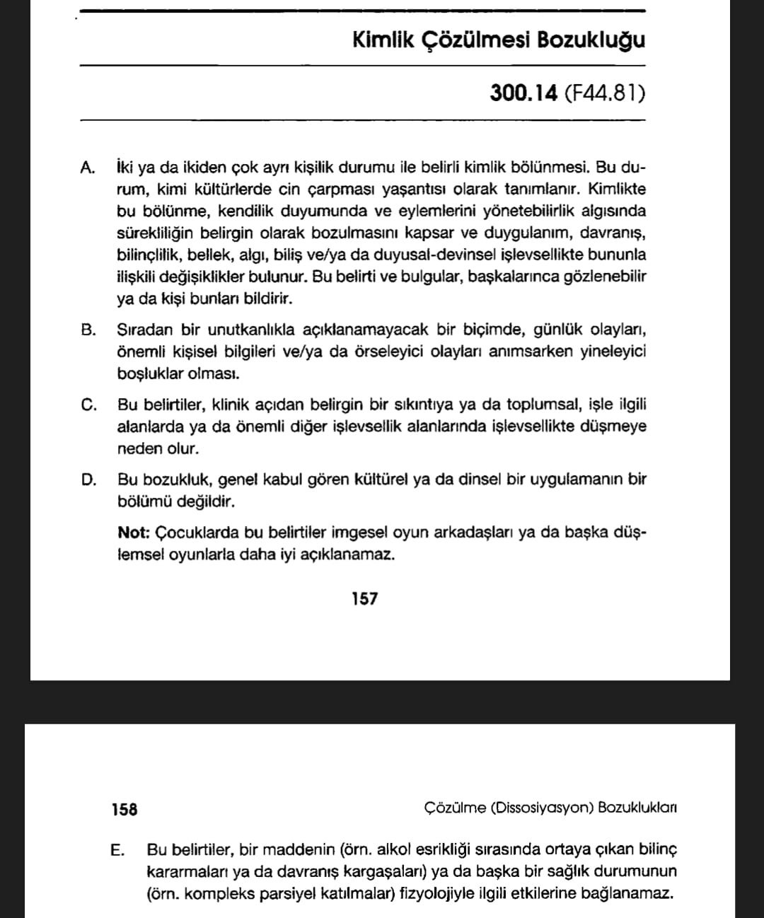
Tanı

Slide 15
Ayırıcı Tanı
İntoksikasyon
Genel tıbbi durumlar
Posttravmatik Stres Bozukluğu
Borderline Kişilik Bozukluğu
Şizofreni
Bipolar Bozukluk
Yapay Bozukluk (Münchausen Sendromu)
Non-patolojik Davranış
Notes:
İntoksikasyon
Alkol, benzodiyazepin — Amnezi
Kanabis, halüsinojenler, ketamin, ekstazi — Depersonalizasyon
Genel tıbbi durumlar
Demans, epilepsi nöbeti
Posttravmatik Stres Bozukluğu
Borderline Kişilik Bozukluğu
Çoklu kişilik özelliği göstermez
Şizofreni
İşitsel hallüsinasyonlar, DKB’de ses içten gelir ve belli bir personaya özgüdür.
Bipolar Bozukluk
Mood değişiklikleri kişilik değişiklikleriyle karışabilir.
Bu mood değişiklikleri birkaç saatten uzun sürmüyorsa, aniden başlayıp bitiyorsa DKB lehine düşünülür.
Yapay Bozukluk (Münchausen Sendromu)
Hasta rolü
İkincil avantajlar: Engelli geliri, işten kaçma, adli vakalar
Yüksek derecede ilgi arayışı
DKB hastaları genellikle semptomlarını göze sokarcasına göstermezler, bunlar üzerinde tartışmaya hevesli olmazlar
DKB’nin iyi bilinen semptomları vardır, pek bilinmeyen semptomları yoktur.
Non-patolojik Davranış
Metaforik tanımlamaların yanlış yorumlanması: “O kadar eğlendim ki resmen bambaşka bir insana dönüştüm!”

Slide 16
DKB & TSSB İlişkisi
Sıklıkla beraber meydana gelirler
Çocukluk çağı fiziksel/cinsel istismar öyküsü ortak
TSSB’de farklı olarak:
Yeniden deneyimleme
Kaçınma
Aşırı uyarılma

Slide 17
Tedavi
Psikoterapi
BDT
Hipnoterapi
Semptoma göre medikal tedavi

Slide 18
Kaynakça
https://www.uptodate.com/contents/dissociative-identity-disorder-epidemiology-pathogenesis-clinical-manifestations-course-assessment-and-diagnosis
Amerikan Psikiyatri Birliği, Ruhsal Bozuklukların Tanısal ve Sayımsal Elktabı, Beşinci Baskı (DSM-5), Tanı Ölçütleri Başvuru Elkitabı’ndan, çev. Köroğlu E, Hekimler Yayın Birliği, Ankara,, 2014.
https://youtu.be/XF2zeOdE5GY?si=s3A0DNu8YEuuHxQW

